Slide 1
ГБПУ МО Физико-Технический колледж Тема: “Разработка программного приложения с графическим интерфейсом «Крот-Охотник»” По дисциплине: ОП 03. Основы алгоритмизации и программирование
Выполнил: Студент 2 курса группы: ИБ-41
ФИО: Рудый Вячеслав Андреевич
Преподаватель: Липатникова Надежда Михайловна
Долгопрудный 2026

Slide 2
Проблема, цель и задачи проекта
Проблема / Актуальность (из п.4 Анализа): Игровые обучающие программы помогают развивать логическое мышление и внимание. На примере простой игры удобно изучать основы создания интерактивных приложений. (Коротко и ясно).
Цель (из п.2 Назначение): Создание программного продукта, демонстрирующего принципы разработки интерактивных приложений с графическим интерфейсом.
Задачи (из п.3 Постановка задачи): Вынесите основные задачи списком (4-5 пунктов):
Разработать структуру приложения и главное меню.
Реализовать игровой алгоритм с системой уровней и жизней.
Обеспечить сохранение результатов в файл.
Реализовать отображение итогов игры.

Slide 3
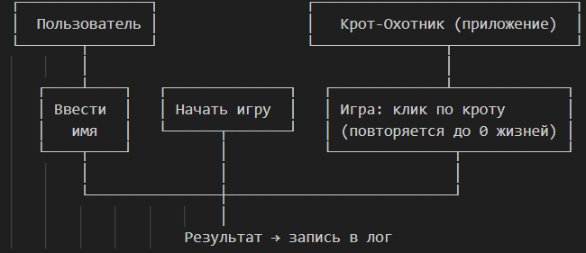
Use Case диаграмма

Slide 4
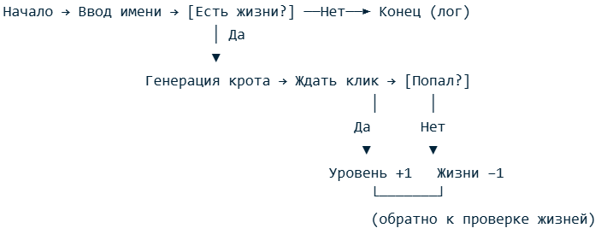
Блок-схема
Программа начинает работу с ввода имени. Затем запускается игровой цикл: пока есть жизни, мы генерируем уровень и ждем нажатия игрока. Если игрок угадал — уровень повышается, если нет — жизни уменьшаются. Когда жизни кончаются или уровни проходятся, игра завершается и показывается итог

Slide 5
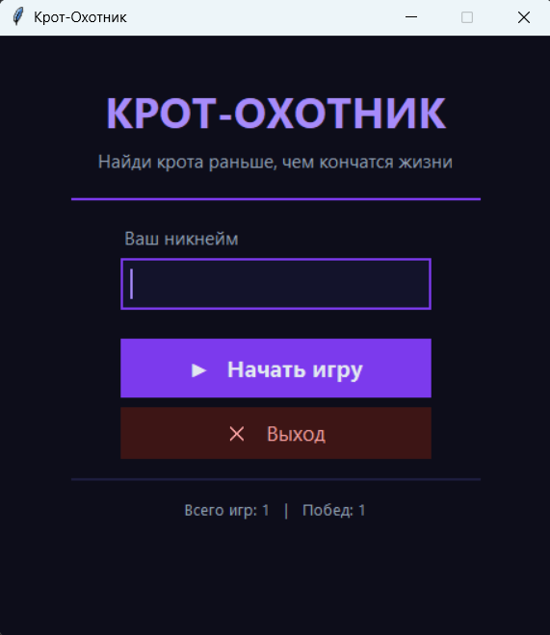
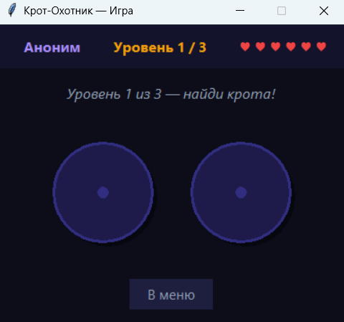
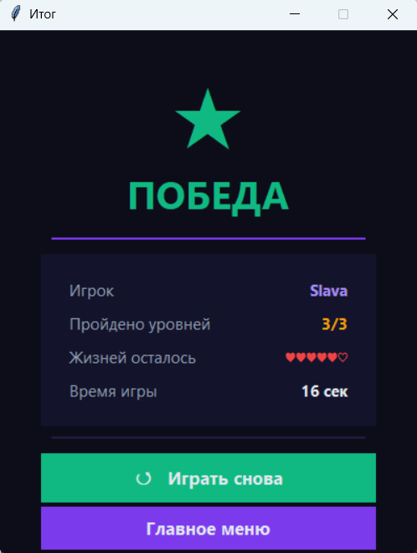
Скриншоты

Slide 6
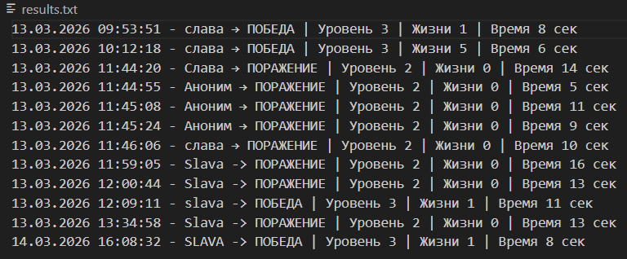
Логирование

Slide 7
Заключение
Итог: ✓ Приложение «Крот-Охотник» разработано и функционирует ✓ Все требования задания выполнены ✓ Интерфейс понятен, логирование автоматическое
Приобретённые навыки: • Алгоритмизация и проектирование • Программирование GUI на Python • Работа с файловой системой • Тестирование и отладка кода
Перспективы: → Усложнение игровой механики → Добавление графики и звука → Публикация проекта в открытом доступе

